Slide 1
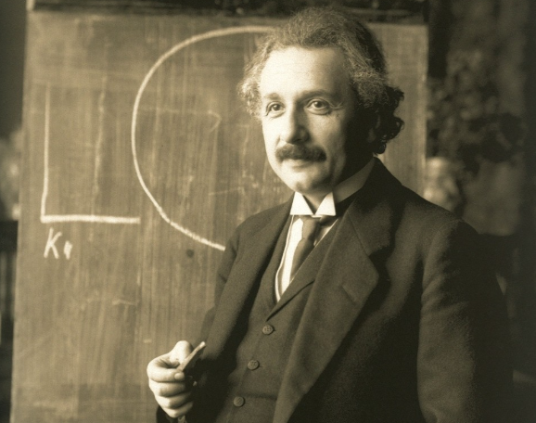
Το φωτοηλεκτρικο φαινομενο
Νόμπελ Φυσικής το 1921 για το εν λόγω φαινόμενο.
1879 - 1955

Slide 2
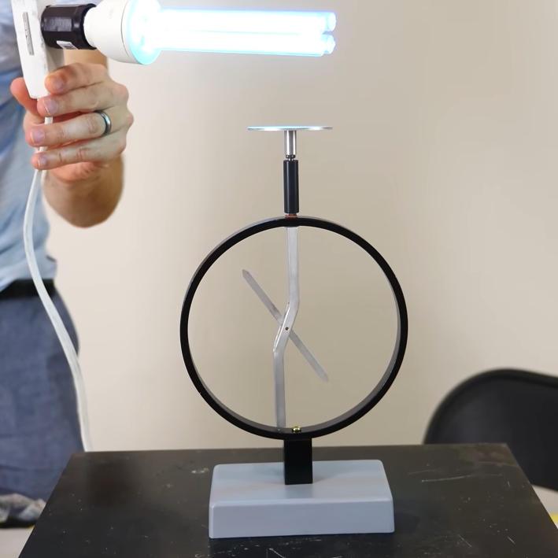
Για να ελευθερωθεί ένα ηλεκτρόνιο από το μέταλλο πρέπει να του προσφέρουμε ενέργεια.
Το ελάχιστο έργο που πρέπει να του προσφέρουμε ονομάζεται «έργο εξαγωγής»
Το βιβλίο το συμβολίζει με το φ.
Είναι χαρακτηριστικό του μετάλλου.
Αν η απελευθέρωση γίνεται με τη συνδρομή του φωτός έχουμε το φωτοηλεκτρικό φαινόμενο.
Το ηλεκτροσκόπιο εκφορτίζεται.

Slide 3
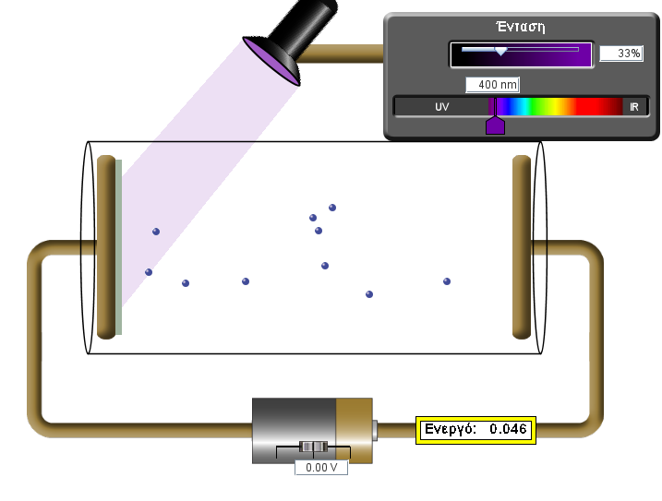
Η διαταξη
Τα απελευθερούμενα ηλεκτρόνια ομομάζονται «φωτοηλεκτρόνια».
Τα ελευθερώνει υπεριώδες φως και σε κάποια μέταλλα και ορατό φως.
Κάθοδος
Άνοδος
Η κλασική Φυσική δεν μπόρεσε να εξηγήσει το φαινόμενο.
Παίξτε με το Phet.
Από τον Ηλία Σιτσανλή.

Slide 4
Η μετρηση της ταχυτητας
Μια αντίθετη πολικότητα επιβραδύνει τα φωτοηλεκτρόνια.
Αυτά εκπέμπονται με ταχύτητα υ_{αρχ} και με κατάλληλη ρύθμιση φτάνουν με μηδενική ταχύτητα στην άνοδο.
Το ρεύμα μηδενίζεται.
Δείτε εδώ:
Μετρώντας την ταχύτητα μπορούμε να δούμε πως αυτή επηρεάζεται από την ένταση του φωτός και από τη συχνότητά του.

Slide 5
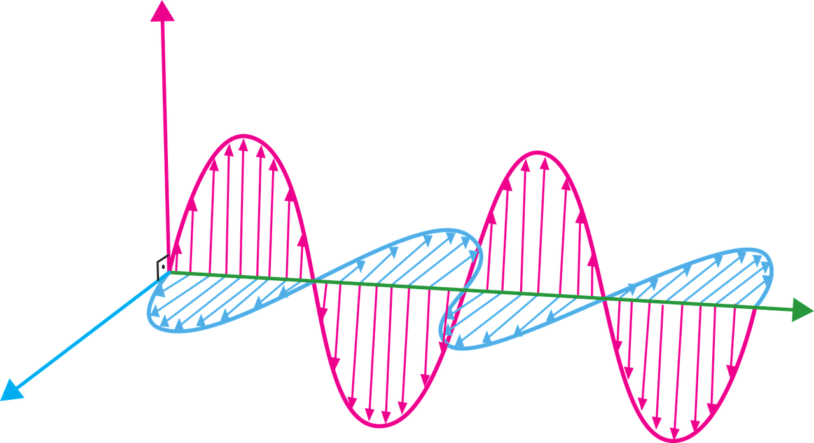
Τι θα μας ελεγε η κλασικη φυσικη ;
Το ηλεκτρικό πεδίο του κύματος ασκεί δύναμη και διώχνει το ηλεκτρόνιο.
Αυξάνοντας την ένταση το ηλεκτρόνιο φεύγει με μεγαλύτερη ταχύτητα.
Η συχνότητα παίζει μικρό ρόλο.
Όλες οι συχνότητες προκαλούν εξαγωγή ηλεκτρονίων.
Παίξτε με το Phet.
Από τον Ηλία Σιτσανλή.

Slide 6
Η αποτυχια των προβλεψεων
Από μια συχνότητα και κάτω δεν έχουμε φωτοηλεκτρόνια.
Η αύξηση της έντασης προκαλεί περισσότερα φωτοηλεκτρόνια αλλά δεν προκαλεί αύξηση της ταχύτητας των φωτοηλεκτρονίων.
Η αύξηση της συχνότητας προκαλεί αύξηση της αρχικής κινητικής ενέργειας.
Όταν η ακτινοβολία προσκρούει στο στόχο, τα ηλεκτρόνια εκπέμπονται σχεδόν ακαριαία, (σε μερικά ns) ακόμη και για πολύ μικρές εντάσεις της προσπίπτουσας ακτινοβολίας.
H Κλασική φυσική προβλέπει ότι για ακτινοβολία χαμηλής ενέργειας, θα χρειαζόταν σημαντικός χρόνος προτού τα ακτινοβολούμενα από το Η/Μ κύμα ηλεκτρόνια αποκτήσουν επαρκή ενέργεια για να εγκαταλείψουν την επιφάνεια του ηλεκτροδίου.
Η Κλασική Φυσική αδυνατεί να εξηγήσει το φαινόμενο!

Slide 7
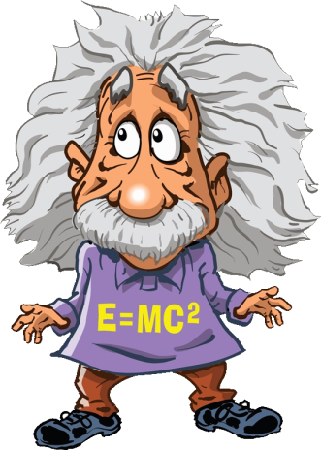
Η ΛΥΣΗ ΤΟΥ ΜΥΣΤΗΡΙΟΥ.
Ένα φωτόνιο έχει ενέργεια Ε = h.f
Ένα ηλεκτρόνιο μπορεί να απορροφήσει ένα μόνο φωτόνιο.
Ένα φωτόνιο μπορεί να απελευθερώσει ένα μόνο ηλεκτρόνιο.
Το φως αποτελείται από φωτόνια.
Ένα ηλεκτρόνιο μπορεί να απελευθερωθεί αν το φωτόνιο του προσφέρει ενέργεια τουλάχιστον ίση με το έργο εξαγωγής.
Ονομάζουμε συχνότητα κατωφλίου την:
Μικρότερες από αυτήν συχνότητες δεν προκαλούν φωτοηλεκτρόνια.

Slide 8
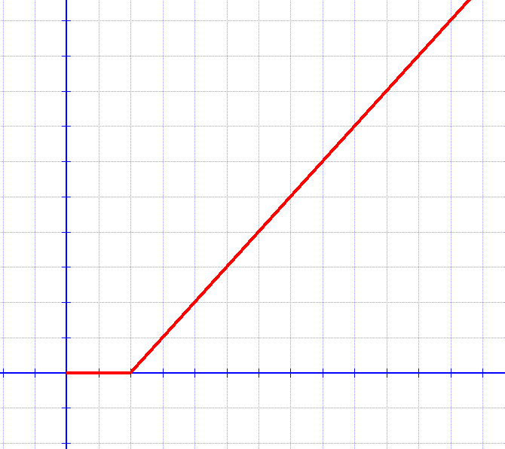
Η ΦΩΤΟΗΛΕΚΤΡΙΚΗ ΕΞΙΣΩΣΗ αΪΝΣΤΑΪΝ

Slide 9
ΜΙΑ ΠΑΡΑΤΗΡΗΣΗ:
Το έργο εξαγωγής φ είναι η ελάχιστη ενέργεια που απαιτείται για την απελευθέρωση ενός ηλεκτρονίου.
Κάποια ηλεκτρόνια θέλουν περισσότερη ενέργεια.
Έτσι η σχέση:
δίνει τη μέγιστη κινητική ενέργεια που ένα ηλεκτρόνιο αποκτά.

Slide 10
Η ΤΑΣΗ ΑΠΟΚΟΠΗΣ
Η ελάχιστη τιμή της τάσης που μηδενίζει το ρεύμα ονομάζεται «τάση αποκοπής». Συμβολίζεται με V_{a} .
Τα ηλεκτρόνια ξεκινούν με κινητική ενέργεια Κ και φτάνουν με μηδενική κινητική ενέργεια.

Slide 11
ΕΝΑΣ βολικοσ ΥΠΟΛΟΓΙΣΜΟΣ.
Αν μια τάση 2V μηδενίζει το ρεύμα:

Slide 12
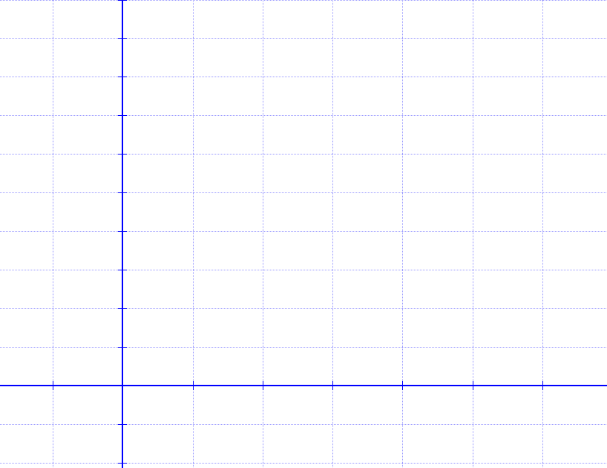
Η ΕΞΑΡΤΗΣΗ ΤΟΥ ΡΕΥΜΑΤΟΣ ΑΠΟ ΤΗΝ ΤΑΣΗ.
Για τάση μικρότερη της V_{a} δεν έχουμε ρεύμα.
Αυξανόμενης της τάσης αυξάνεται το ρεύμα διότι μια ισχυρή τάση μαζεύει περισσότερα ηλεκτρόνια που εκπέμπονται προς όλες τις κατευθύνσεις.
Για μεγάλες τιμές της τάσης όσα φωτοηλεκρόνια παράγονται φτάνουν στην άνοδο και δεν έχουμε περαιτέρω αύξηση του ρεύματος.
Η μέγιστη τιμή του ρεύματος (ρεύμα κόρου) εξαρτάται από την ένταση της ακτινοβολίας.
Μεγάλη ένταση σημαίνει πολλά φωτοηλεκτρόνια.
Ακόμα και με μηδενική τάση έχουμε ρεύμα διότι κάποια ηλεκτρόνια φτάνουν στην άνοδο.

Slide 13
Η ΕΞΑΡΤΗΣΗ ΤΟΥ ΡΕΥΜΑΤΟΣ ΑΠΟ ΤΗΝ ΤΑΣΗ.
Με μικρότερη ένταση ακτινοβολίας:
Η τάση αποκοπής παραμένει ίδια μια και εξαρτάται μόνο από τη συχνότητα.
Ερωτήσεις που συσχετίζουν τη μορφή της καμπύλης με τη συχνότητα θέλουν προσοχή.
Ν φωτόνια μεγάλης συχνότητας ελευθερώνουν περισσότερα ηλεκτρόνια από ισάριθμα φωτόνια μικρής συχνότητας.
Phet.

Slide 14
Η ΟΡΜΗ ΤΩΝ ΦΩΤΟΝΙΩΝ.
Από τη Σχετικότητα ξέρουμε ότι η ενέργεια ενός σωματιδίου είναι:
Το φωτόνιο (μηδενική μάζα ηρεμίας) έχει ενέργεια:
Είδαμε όμως ότι η ενέργειά του είναι:
Οπότε:
Επειδή
έχουμε:
Το φως είναι ένα πλήθος φωτονίων.
Κάποια φαινόμενα εξηγούνται αν θεωρήσουμε το φως κύμα.
Κάποια άλλα αν θεωρήσουμε τα φωτόνια σωματίδια.

